Slide 1

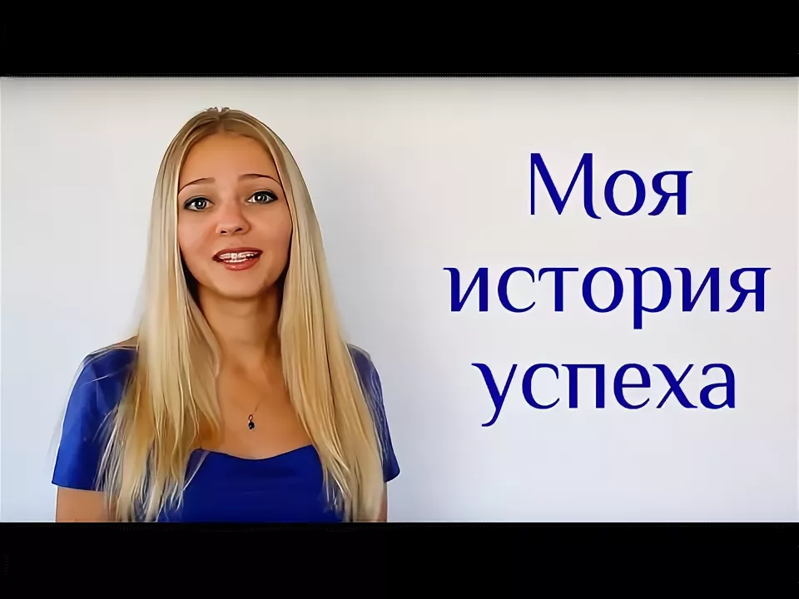
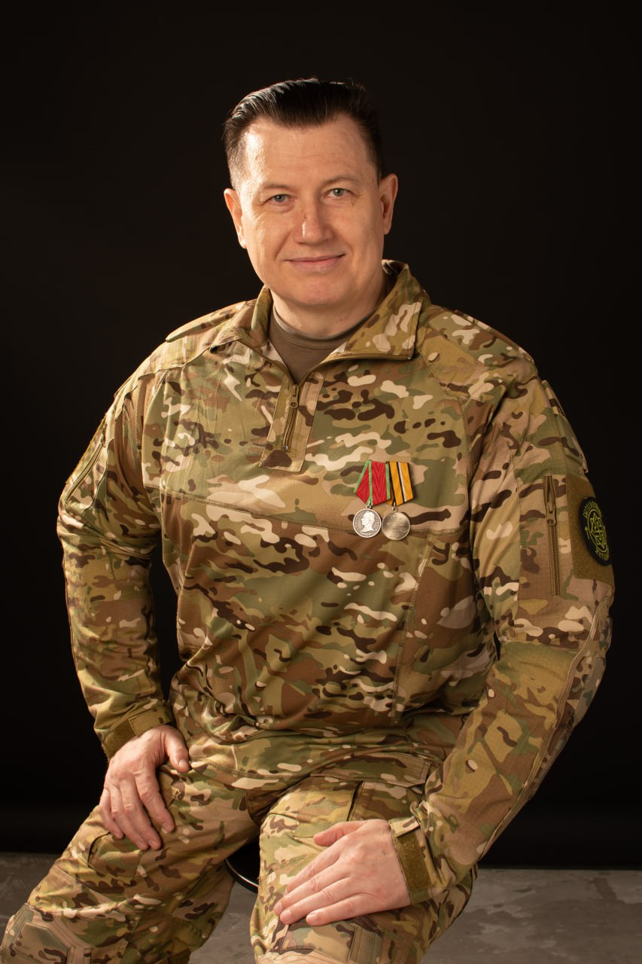
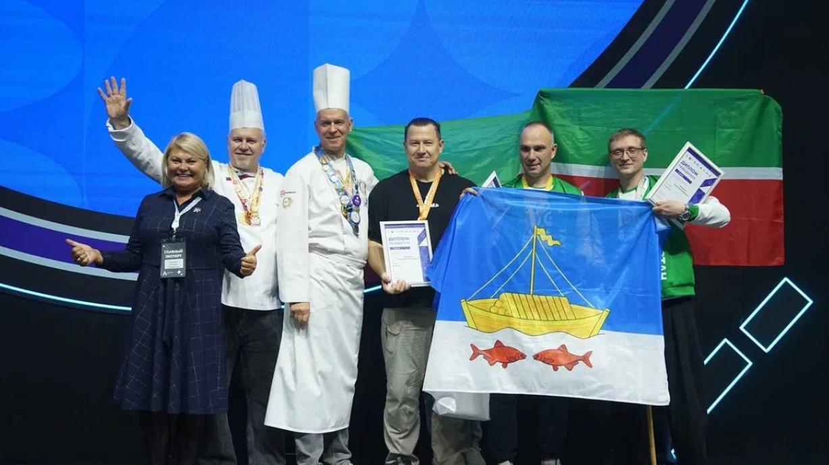
Моя история успеха
Автор: преподаватель, Мухина Ирина Сергеевна
ГАПОУ РМ «Саранский автомеханический техникум

Slide 2


2022 - 2023 года
Командир мотострелковой роты

Slide 3


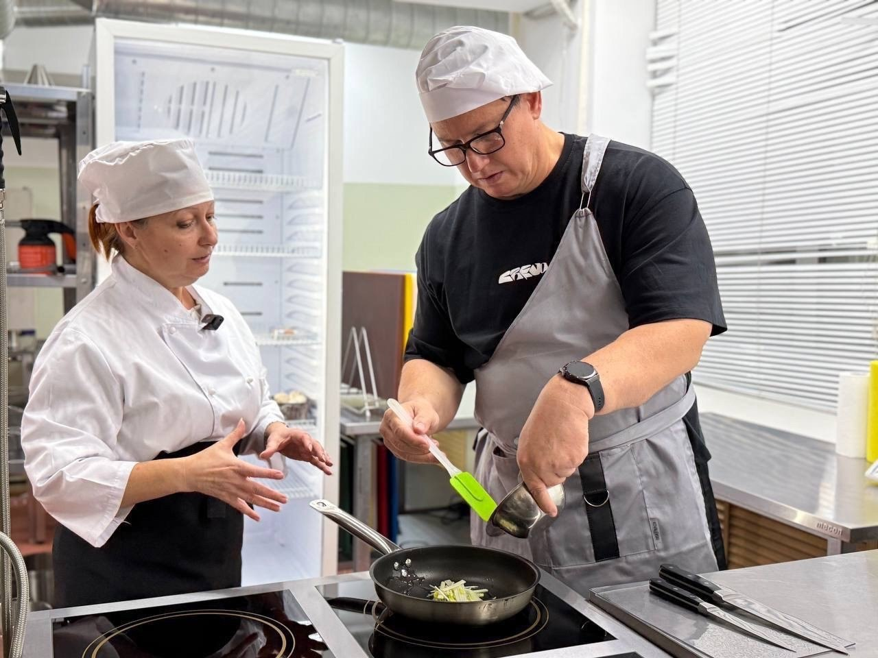
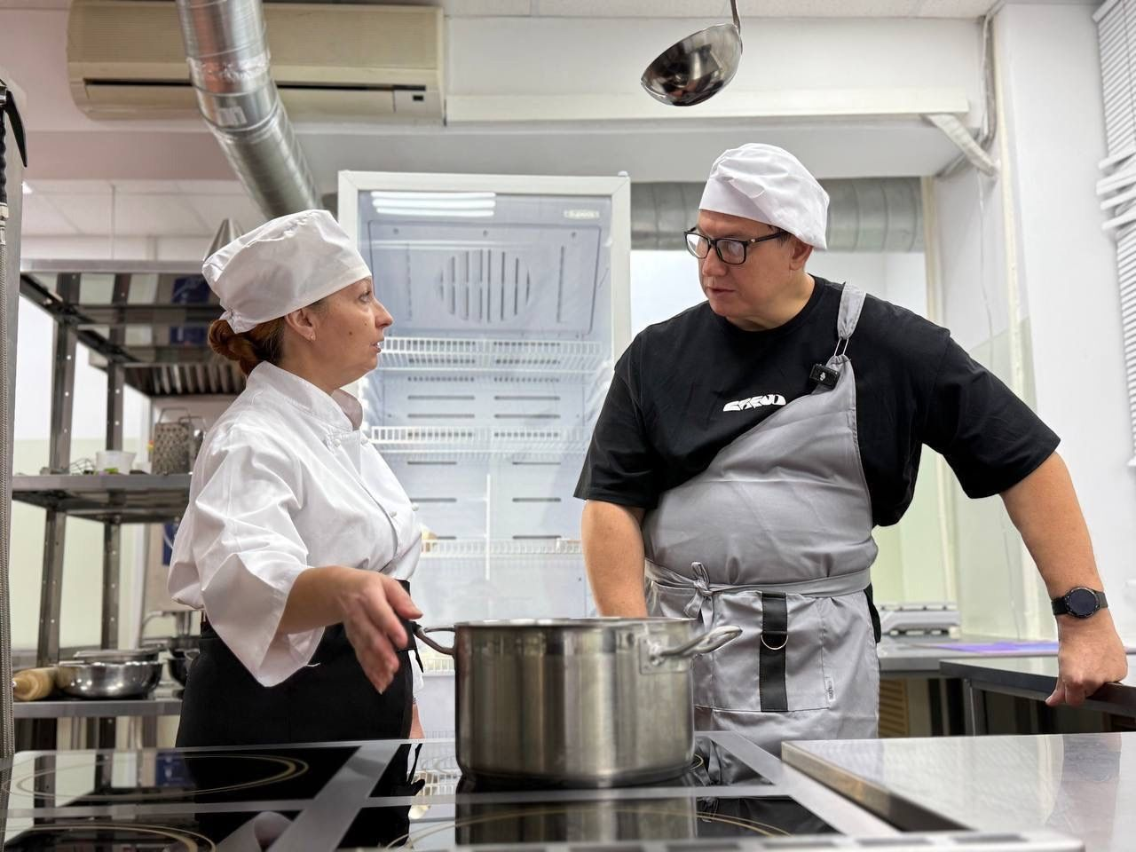
Тренировочная площадка на базе
ГАПОУ РМ «Саранский автомеханический техникум»
по компетенции «Поварское дело»
Наставник: Мухина Ирина Сергеевна

Slide 4
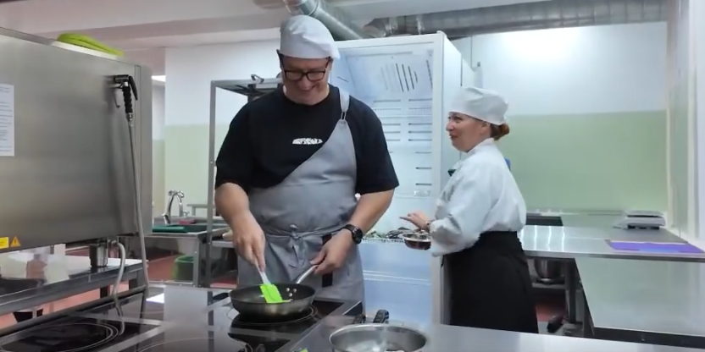
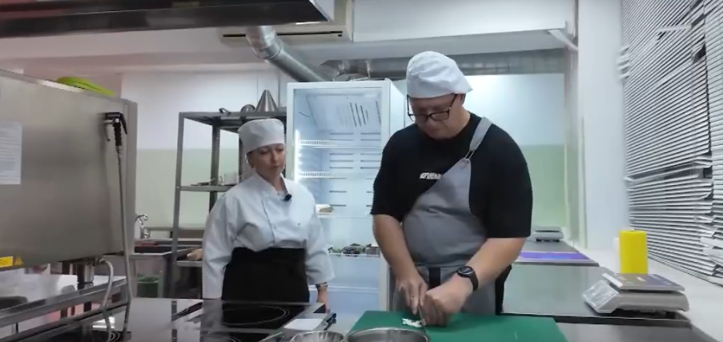
Тренировочная площадка на базе
ГАПОУ РМ «Саранский автомеханический техникум»
по компетенции «Поварское дело»
Наставник: Мухина Ирина Сергеевна

Slide 5
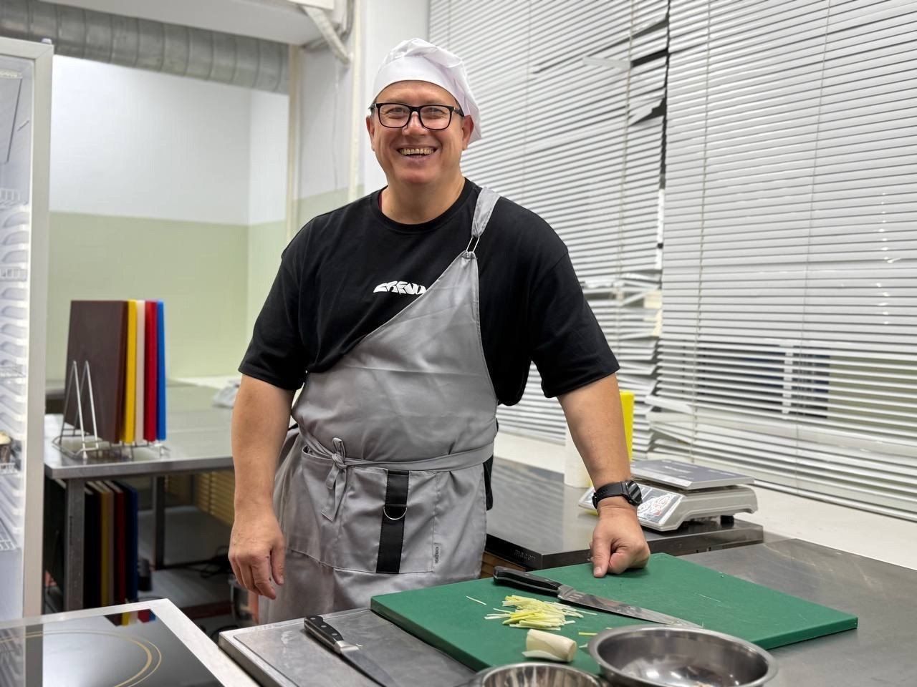
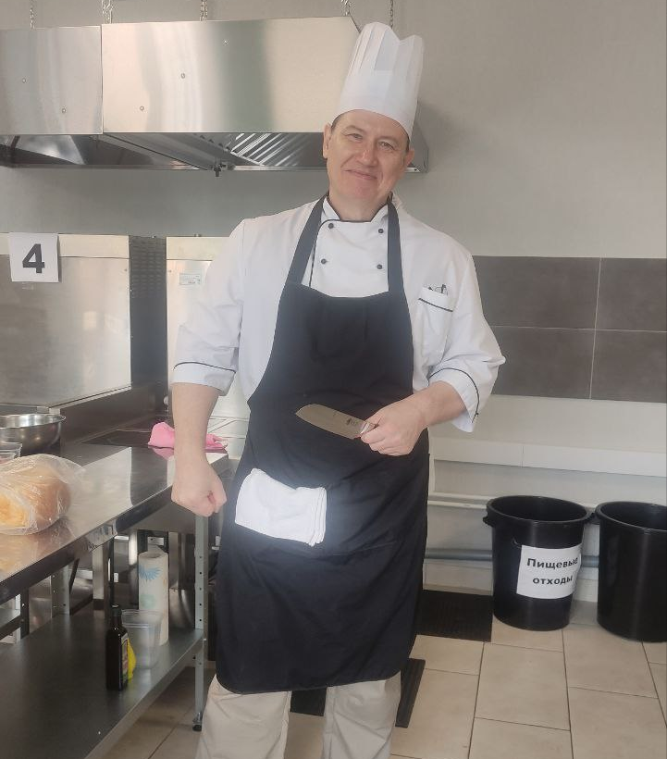
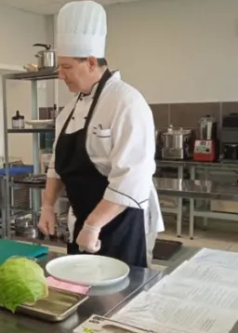

Slide 6
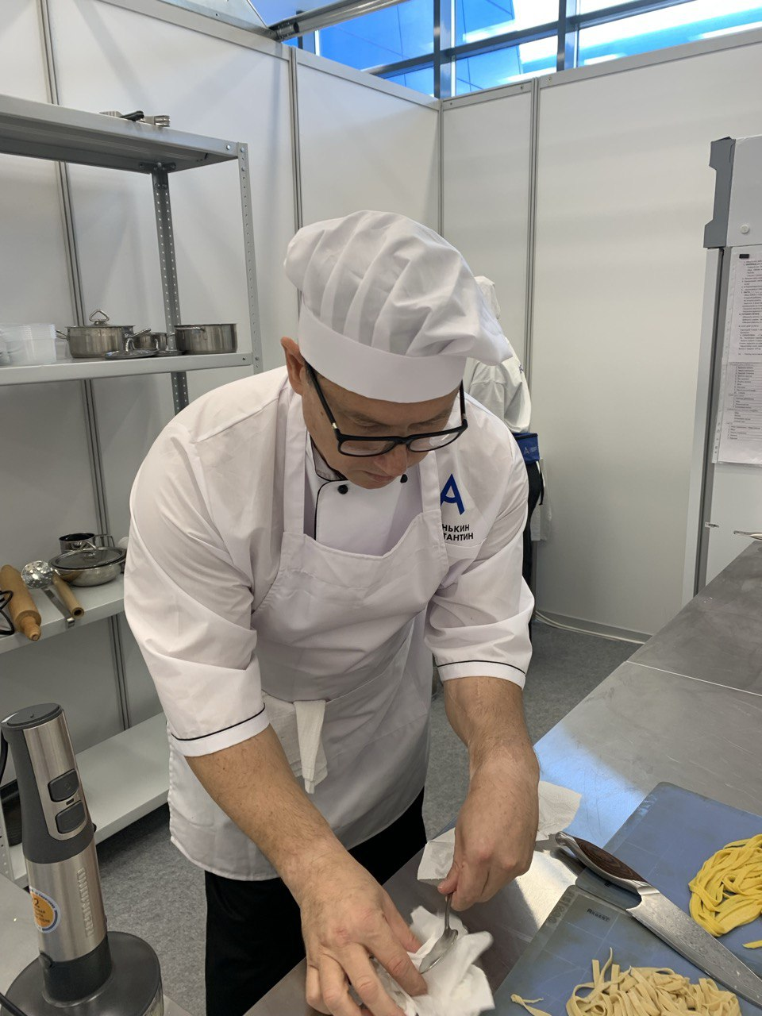
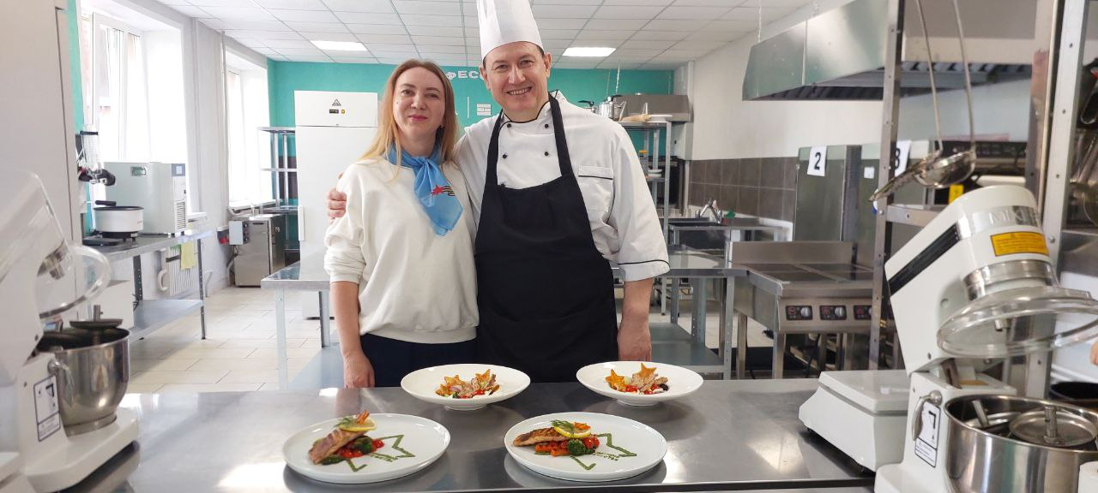

Slide 7
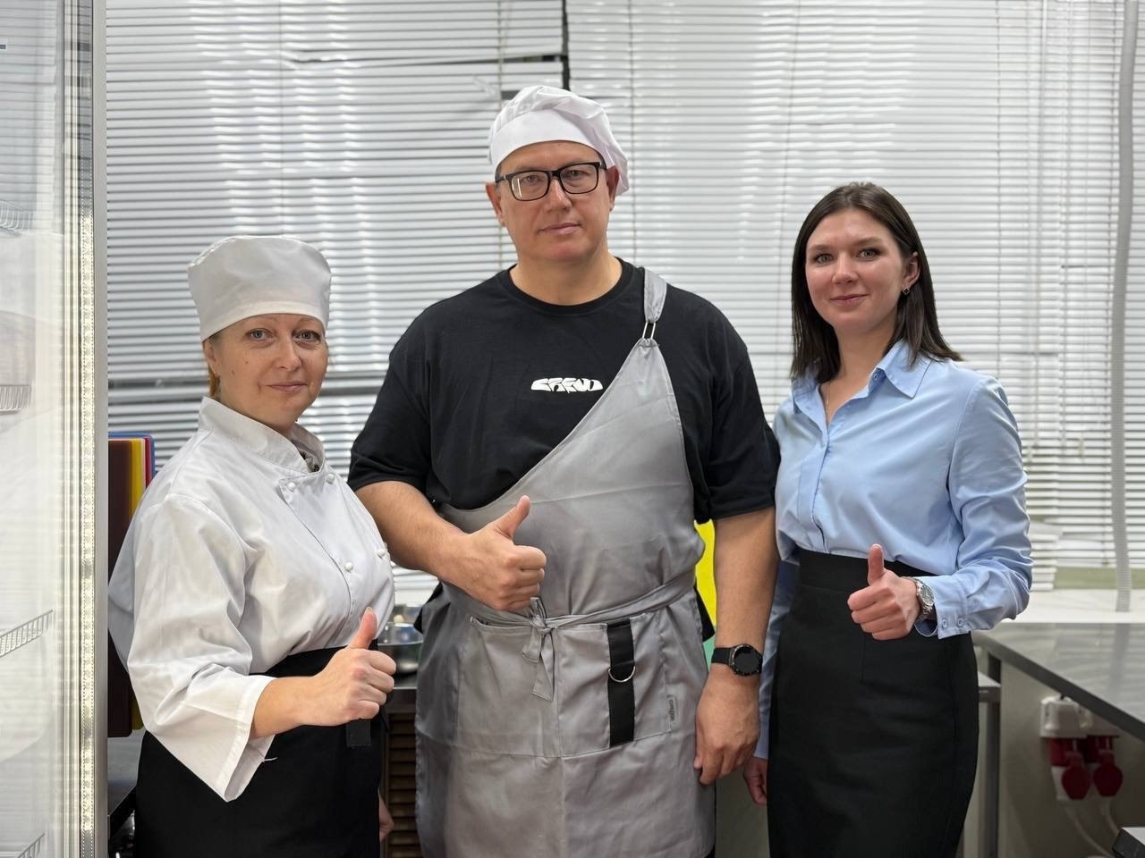
«
За короткий промежуток времени Константин освоил азы поварского дела и достойно представил республику, - рассказывает социальный координатор Алена Слугина.

Slide 8
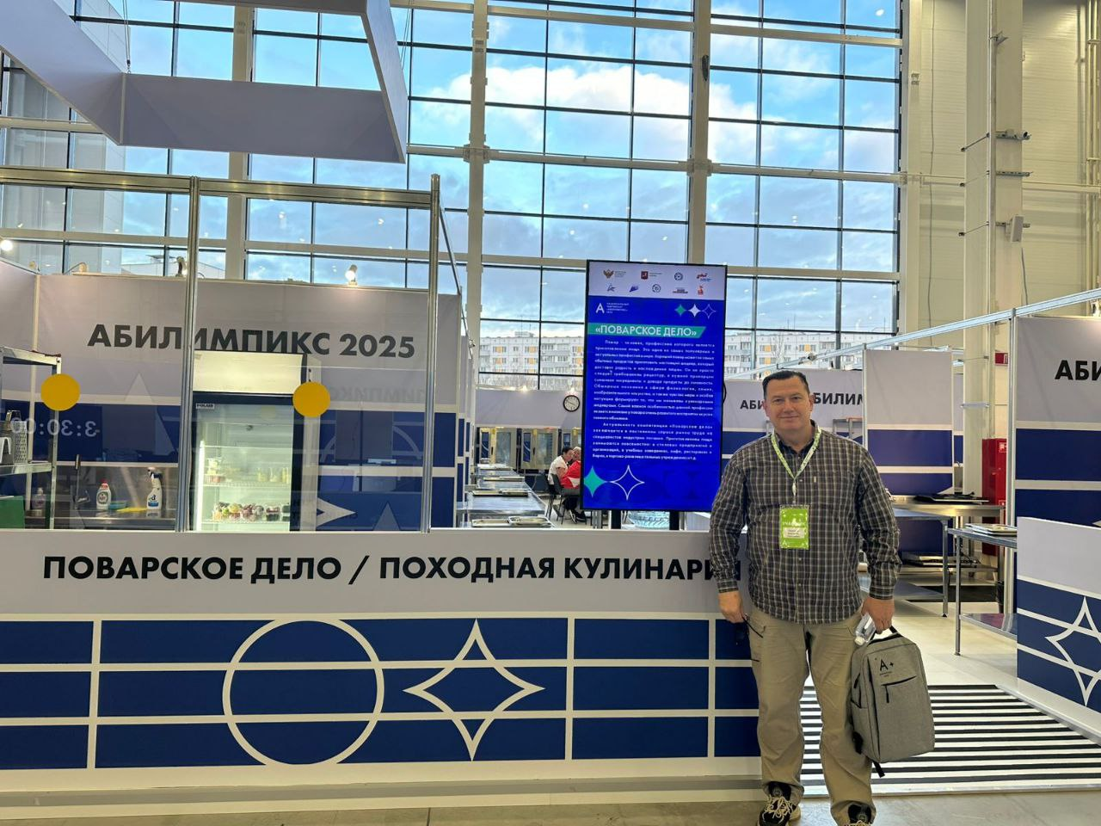
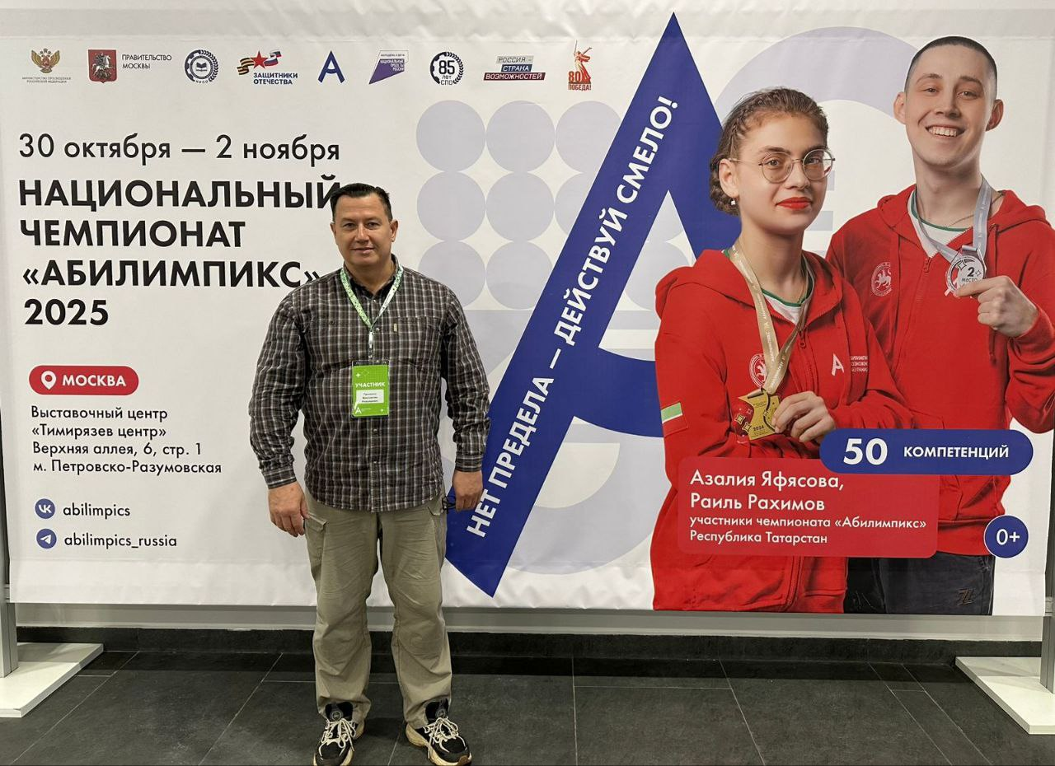
Учебно-выставочный комплекс
«Тимирязевцентр»
г. Москва
«Впервые в рамках чемпионата прошел финал конкурса профмастерства среди участников СВО, где бойцы выступили в 15 профессиональных компетенциях, включая такие направление как «Поварское дело»

Slide 9

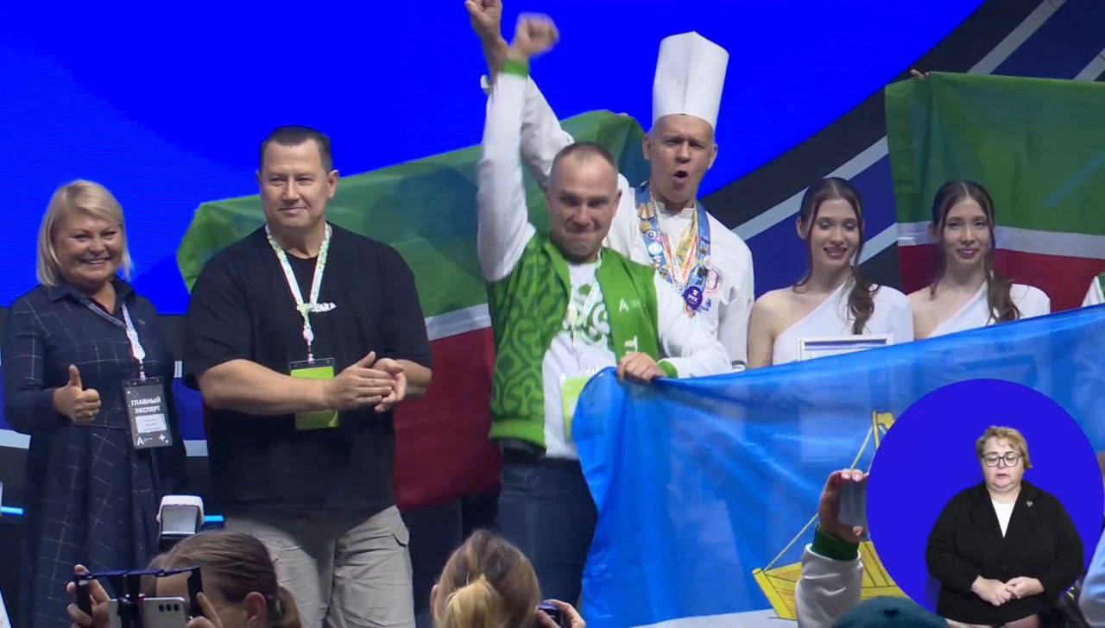
В Москве завершился Национальный чемпионат по профессиональному мастерству среди инвалидов и лиц с ограниченными возможностями здоровья «Абилимпикс».

Slide 10
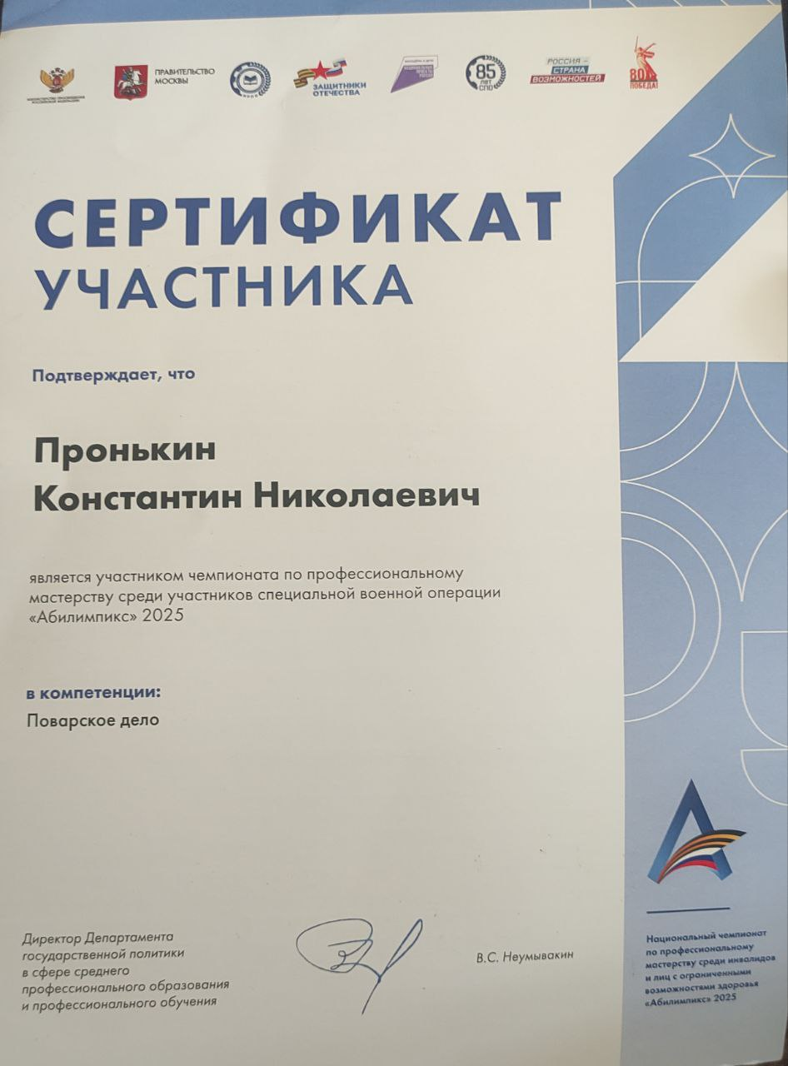
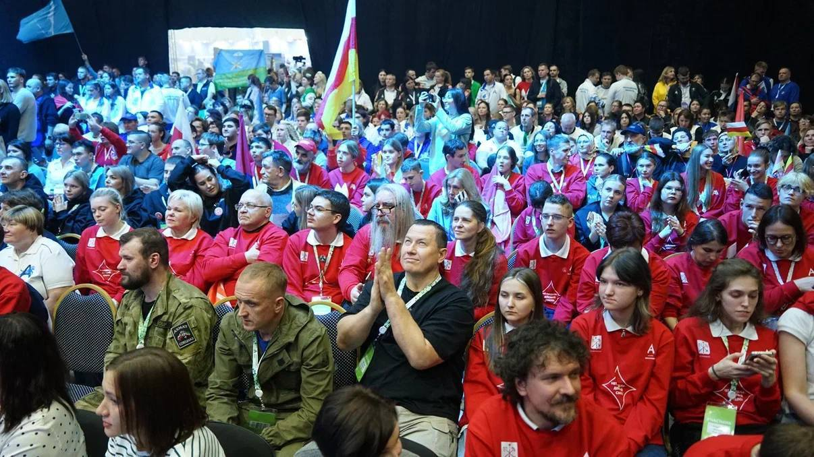
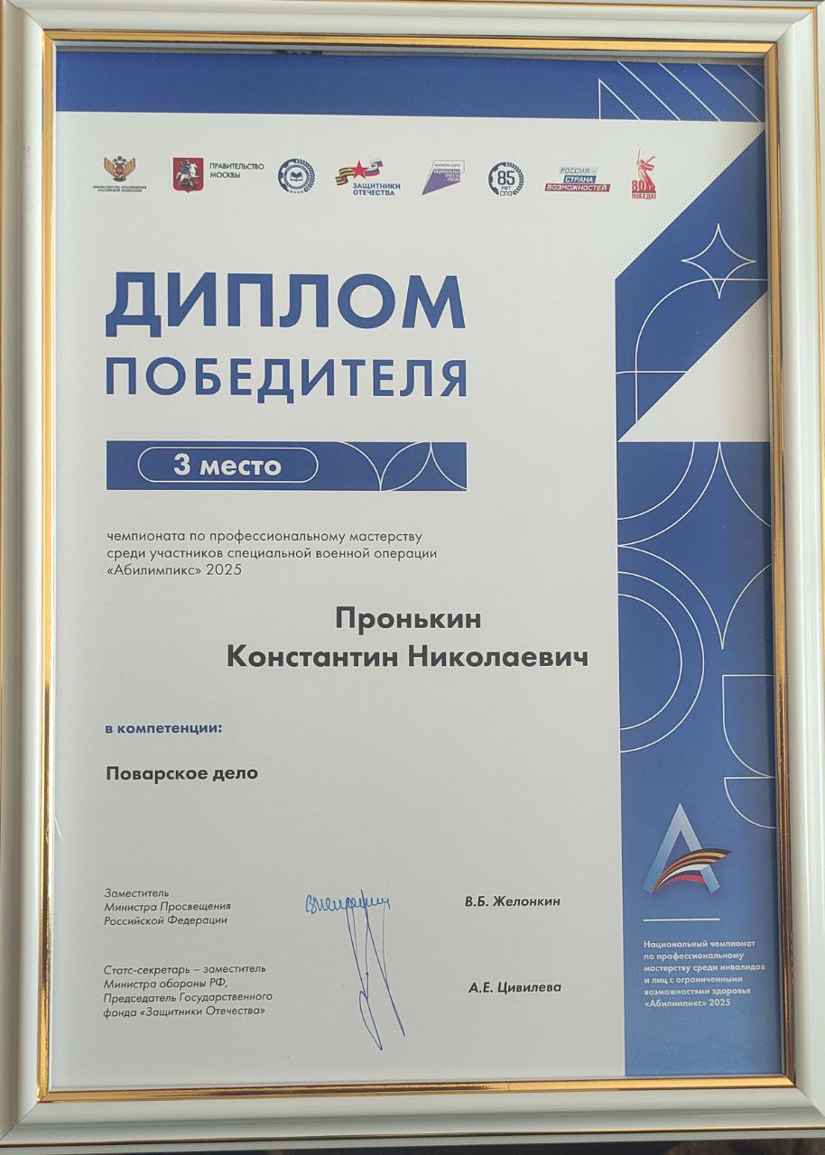

Slide 11
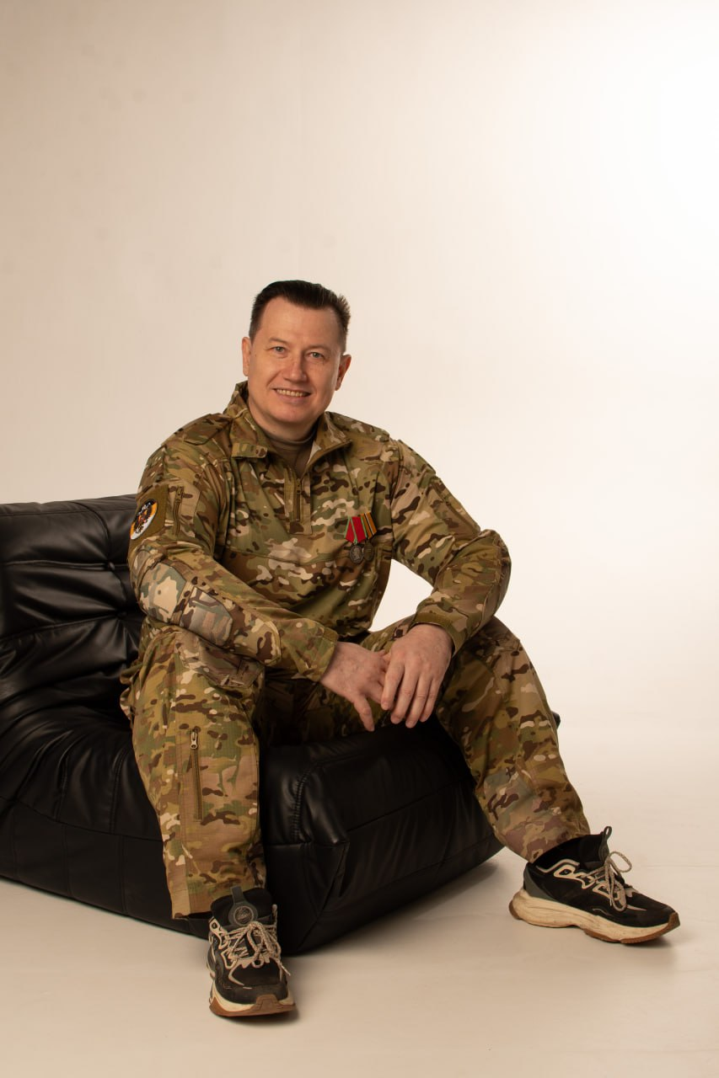
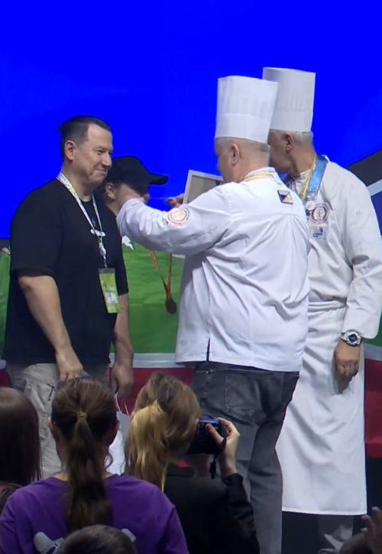
Участник СВО,
Пронькин Константин Николаевич
еще раз доказал: он умеет быть эффективным и на поле боя, и в производственных цехах, на соревновательных площадках.

